Slide 1
Виконавці алгоритмів та їхні системи команд

Slide 2
Сьогодні на уроці ми дізнаємося:
Що таке алгоритм
Що називають системою команд виконавця?
Хто або що може бути виконавцем команд?
Що таке команда?

Slide 3
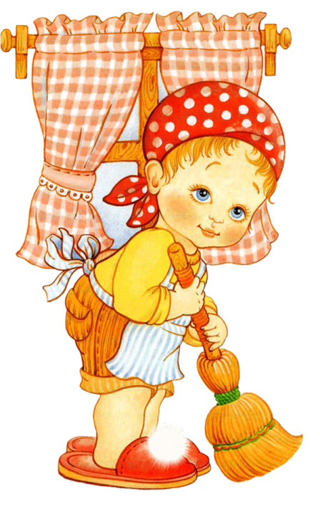
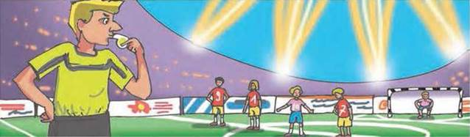
Якщо мати попросить доньку:
«Підмети підлогу на кухні», то донька візьме віник і підмете підлогу.
Якщо суддя футбольного матчу під час гри дасть свисток, то гра зупиниться.
Команда - це вказівка виконавцеві виконати певні дії.

Slide 4
Як називається об’єкт, який здатний виконувати команди?
Виконавець
Хто може бути виконавцем команд?
Людина, тварина, робот, різні пристрої, комп’ютер.

Slide 5
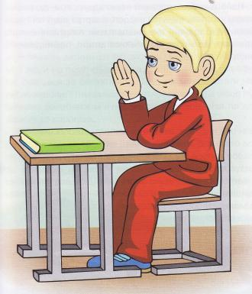
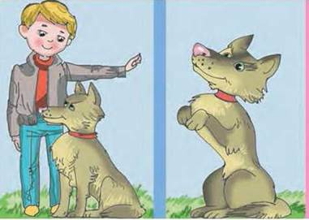
Наприклад, виконавець учень може виконати команди:
Подивися на дошку
Відкрий підручник
Запиши в зошит розв’язання задачі
Послухай відповідь Сашка,
але не може виконати команду Стрибни у висоту на 10 м.
Виконавець дресирований собака може виконати команди, яких навчив його хазяїн:
Сидіти
Поруч
Служити, але не може виконати команду Знайти добуток чисел 125 і 1837.
Набір команд, які може виконати виконавець, називається системою команд даного виконавця.

Slide 6

Алгоритм
— це скінченна послідовність команд, виконання яких приводить до розв’язання поставленої задачі.
Синоніми слова «алгоритм»:
      план;
      інструкція;
      рецепт;
      припис.

Slide 7

Порядок виконання дій
1. Налити воду в чайник.
2. Відкрити кран газової конфорки.
3. Поставити чайник на плиту.
4. Чекати, поки вода не скипить.
5. Піднести сірник до конфорки.
6. Запалити сірник.
7. Вимкнути газ.
Треба виправити порядок виконання дій, щоб запобігти нещасному випадку.

Slide 8
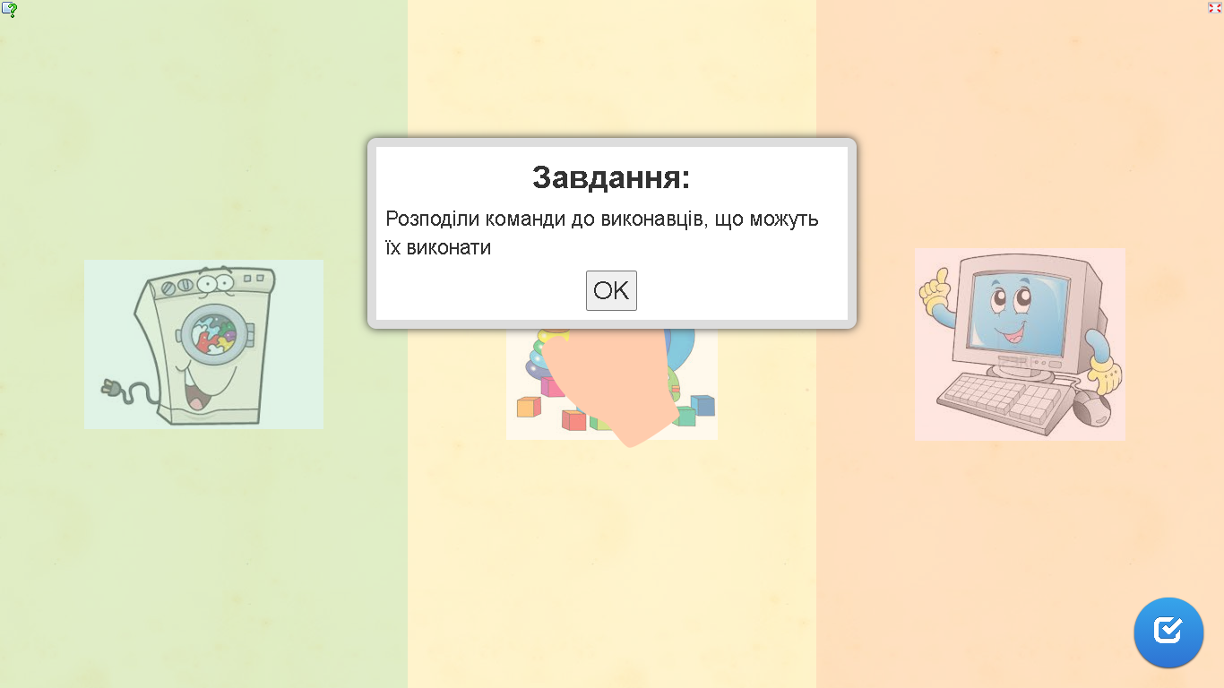
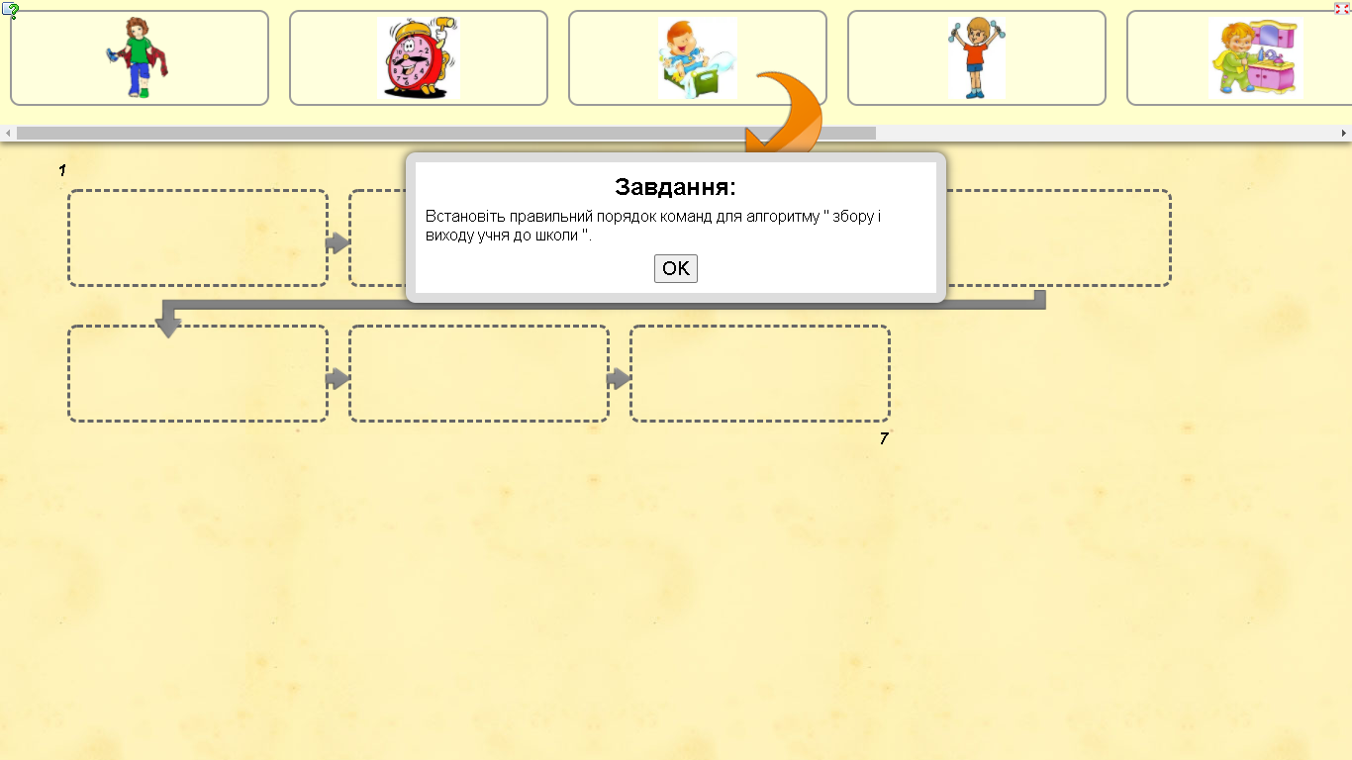
https://learningapps.org/view4632430
https://learningapps.org/view3629210

Slide 9
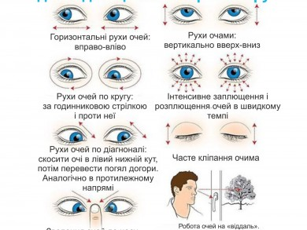

Slide 10
На уроці я:
Дізнався/дізналася…
зрозумів/ зрозуміла…
найбільший мій успіх на уроці – це…
найбільші труднощі я відчув(-ла)

Slide 11
Домашнє завдання
Скласти алгоритм
приготування улюбленої страви

